Slide 1
Поликапролактон – перспективный материал для тканевой инженерии
Турчин В.В., Солопов М.В., Жихарев Д.В., Попандопуло, А.Г., Бурховецкий В.В., Глазунова В.А., Фисталь Э.Я., Кондрусь М.С., Боряк А.Л.

Slide 2
Одним из важных вопросов тканевой инженерии является применение искусственных материалов, в качестве тканевых матриксов, обладающих как соответствующими прочностными характеристиками, биосовместимостью, так и биодеградируемостью.
Цель работы - оценка способности адгезии
фетальных фибробластов человека (ФФЧ) к ПКЛ-матриксу, полученному методом 3D-печати, а также определение жизнеспособности адгезированных ФФЧ.

Slide 3
Синтетический, гидрофобный, биосовместимый, биодеградируемый полиэфир.
Период биодеградации от нескольких месяцев до 2-3 лет с образованием таких продуктов, как вода, углекислый газ и капроевая кислота.
Материал одобрен FDA.

Slide 4
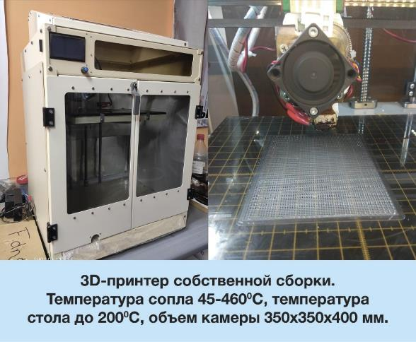
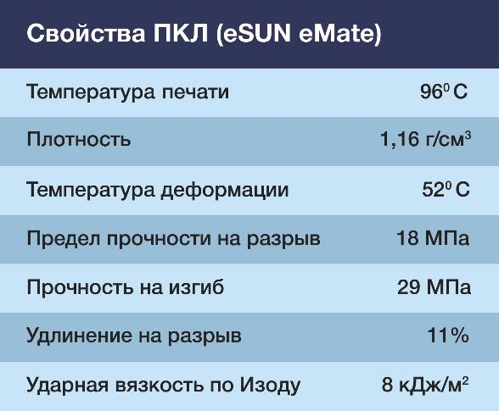

Slide 5
1
2
3
4
5
6
Измерение
флуоресценции

Slide 6
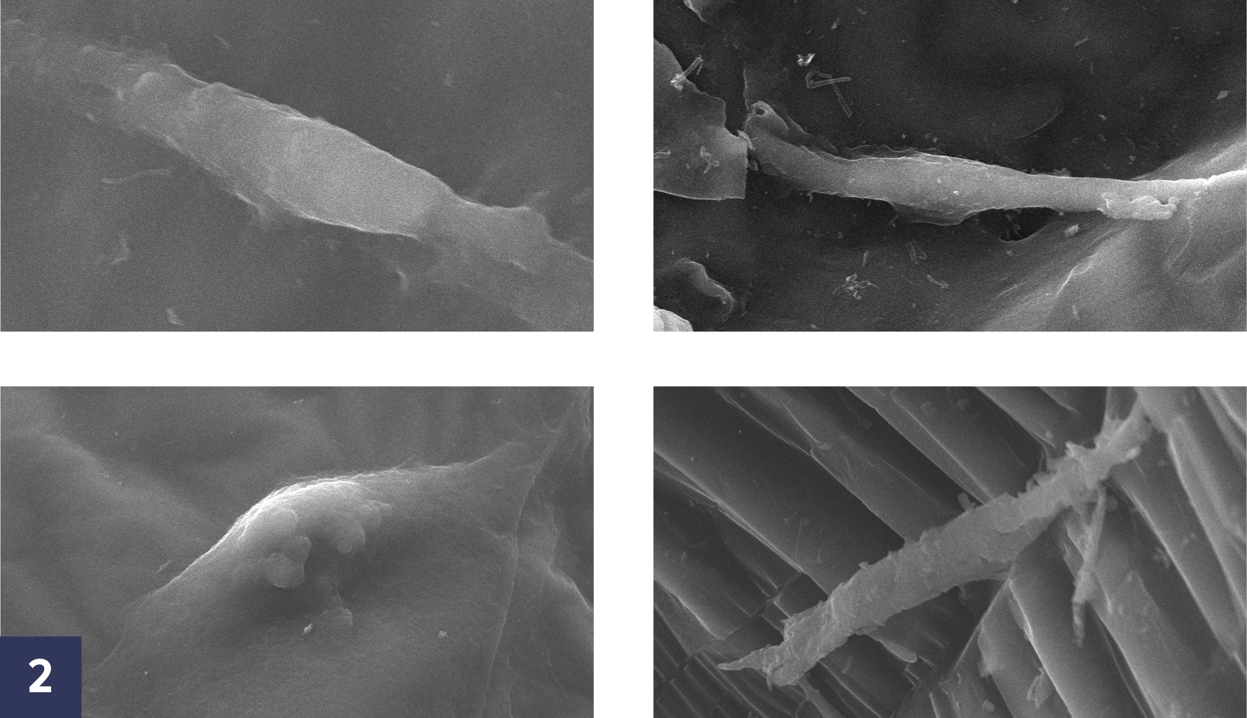
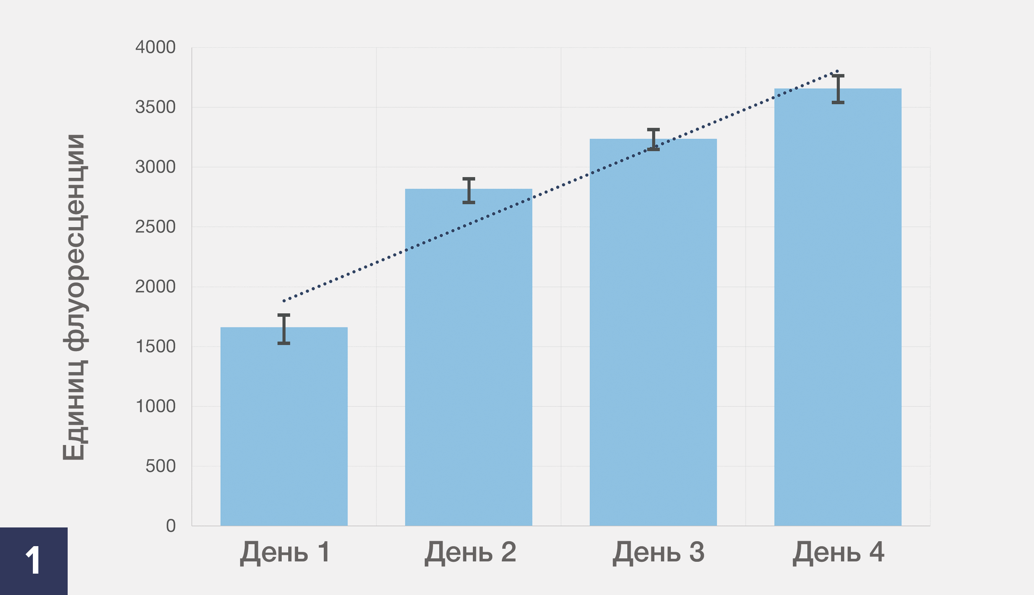
Зависимость показателя жизнеспособности ФФЧ, культивируемых на 3D ПКЛ-матриксах, на протяжении 4 дней в тесте с витальным красителем резазурином
(ср.знач±ст.откл, n=3).
Сканирующая электронная микроскопия ФФЧ, адгезированных на ПКЛ-матриксе (увеличение 5000x Jeol JSM-6490LV).

Slide 7
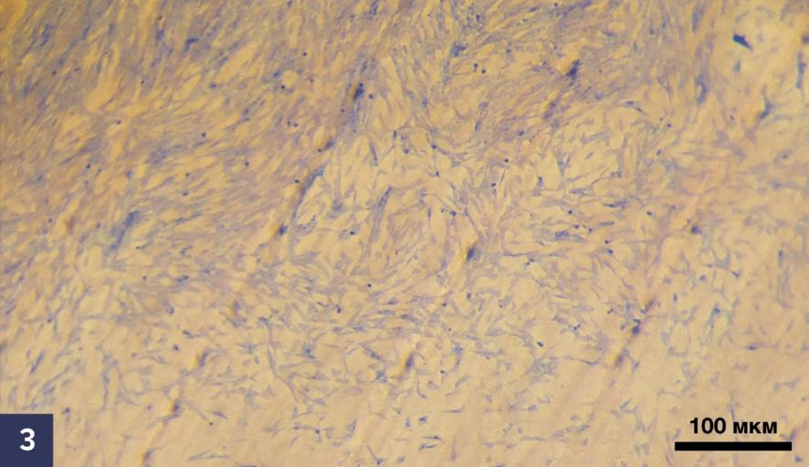
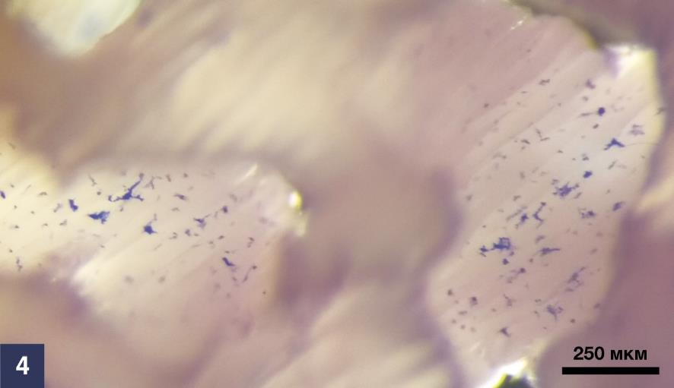
Адгезированные и пролиферирующие ФФЧ на 2D [3] и 3D [4] ПКЛ-матриксах
(окрашивание по Гимза, световая микроскопия)

Slide 8
1. Согласно полученным результатам, ФФЧ успешно адгезируют к ПКЛ-матриксу.
2. Уровень жизнеспособности ФФЧ, выращиваемых в трехмерном ПКЛ-матриксе, линейно увеличивался, и на 4-й день был более чем в 2 раза выше по сравнению с первым днем культивирования.

Slide 9
1. Siddiqui N., Asawa S., Birru B. at al. PCL‑based composite scaffold matrices for tissue engineering applications. - Mol. Biotechnol., 2018. - Vol.60, №.7. - С. 506-532.
2. Mondal D., Griffith M. and Venkatraman S. S. Polycaprolactone-based biomaterials for tissue engineering and drug delivery: Current scenario and challenges. - Int. J. Polym. Mater., 2016. - Vol.65, №.5. - С. 255-65.
3. Hokmabad R. V., Davaran S., Ramazani A. and Salehi R. Design and fabrication of porous biodegradable scaffolds: a strategy for tissue engineering. - J. Biomater. Sci. Polym. Ed., 2017. - Vol.28, №.16. - С. 1797-1825.

